Slide 1

컴퓨터 네트워크
- 실습 과제 4-2 : IP, Wireshark -
컴퓨터 공학과 20151167 이인재

Slide 2


Question
PingPlotter
PingPlotter를 사용하여 제 깃페이지를 추적하여 보았습니다.
https://github.com/ingkoon

Slide 3
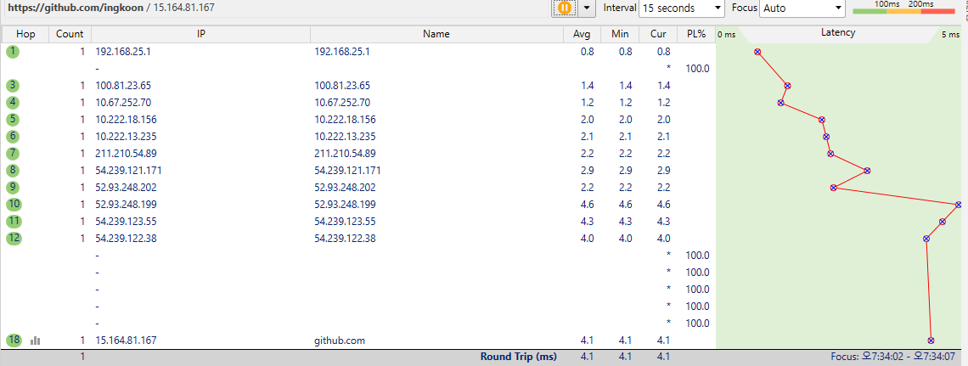
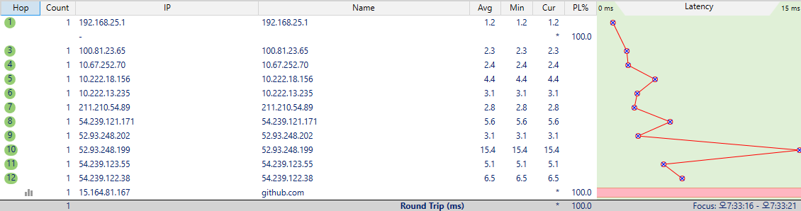
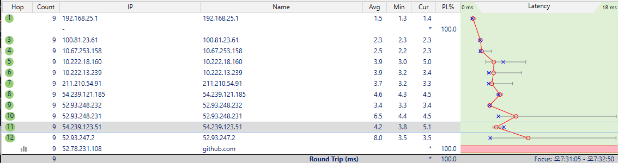
Question
추적 결과 (56, 2000, 3000 순서)
그림 3.58

Slide 4
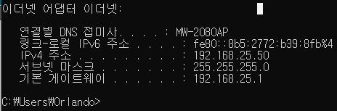
Q1. 본인의 컴퓨터의 IP 주소는?
PingPlotter
Answer
PingPlotter와 cmd창의 ipconfig를 비교한 결과 다음과 같이 192.168.25.50의 ip주소를 갖고 있음을 확인할 수 있습니다.
CMD’s ipconfig

Slide 5
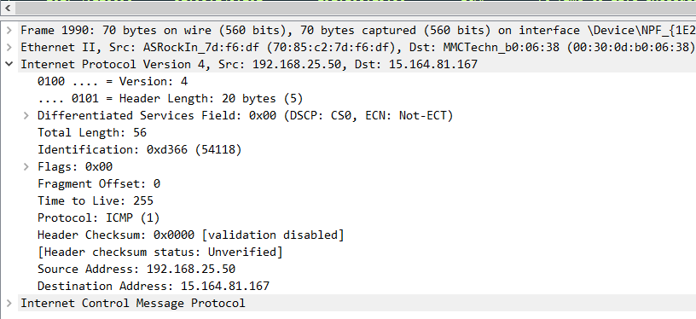
Q2. 상위 계층 프로토콜의 값은?
Wireshark 캡쳐 화면
Answer
와이어 샤크의 캡쳐 패킷의 결과로 상위 계층의 프로토 콜은 ICMP 프로토콜임을 확인할 수 있습니다.

Slide 6
Q3. IP헤더의 크기는? IP 데이터그램에서 페이로드의 크기는?
Wireshark 캡쳐 화면
Answer
Header Length를 통해 20 바이트의 IP헤더를
확인 할 수 있으며 Total Length를 통해 56 바이트의 페이로드를 갖고 있음을
확인할 수 있습니다.

Slide 7
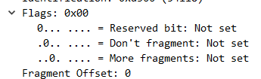
Q4. 이 IP데이터 그램은 단편화 되었는가? 단편화 여부를 어떻게 알 수 있는가?
Wireshark 캡쳐 화면
Answer
Flag 비트를 통한 확인 결과, 별도의 단편화는 발생하지 않았으며, Fragment Offset또한 비단편화의 영향으로 0으로 셋팅 된 것을 확인할 수 있습니다.

Slide 8
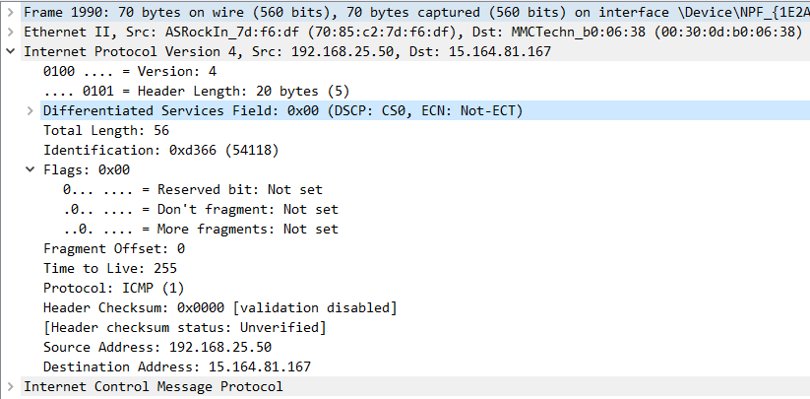
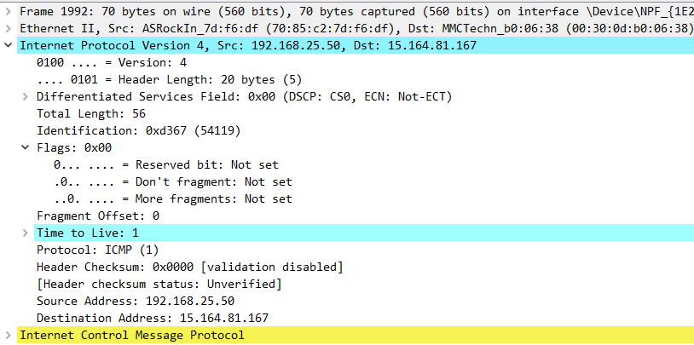
Q5. 본인의 컴퓨터에서 ICMP Echo Request 메시지를 보낼 때 마다 변경되는 IP 데이터그램의 필드는 무엇인가?
Wireshark 캡쳐 화면
Answer
Identification 필드의 경우 1씩 증가하였으며 TTL 필드는 초기 255의 값을 나타내고 이후 1부터 시작하여 값이 하나씩 증가하는 모습이 관찰되었습니다.

Slide 9
Q6. 이 메시지들 중에서 고정된 필드와 변경되는 필드를 기술하고, 그 이유를 설명하라
Wireshark 캡쳐 화면
Answer
앞서 설명한 Identification필드와 TTL필드만이 변경되며, 그 이외의 필드는 변경되지 않는 고정된 필드임을 확인 할 수 있습니다.
이는 PingPlotter의 추적에 의한 패킷 전송에 있어 생존 가능한 시간이 만료 되었을 경우 해당 패킷을 분석하여 시간 및 경로에 대한 정보를 계산하기 때문입니다.

Slide 10
Q7. 식별자 필드(Identification Field)의 값의 패턴을 설명하라.
Wireshark 캡쳐 화면
Answer
패킷의 식별자 필드의 값의 패턴은 패킷의 순서에 따라 1씩 증가하는 모습을 나타냅니다.
이는 패킷을 여러 개 전송함으로써 생존시간 만료에 따른 패킷의 경로 및 시간계산을 위함입니다.

Slide 11
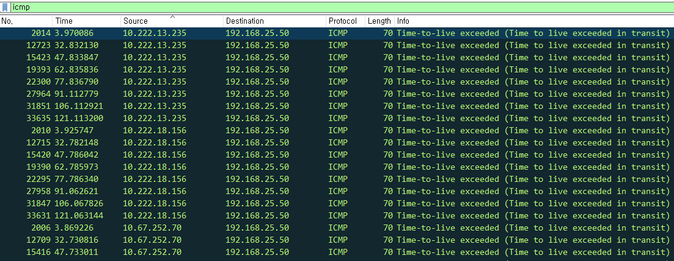
Q. 가장 가까운 라우터에서 본인의 컴퓨터로 보낸 ICMP TTL exceeded 응답을 검색

Slide 12
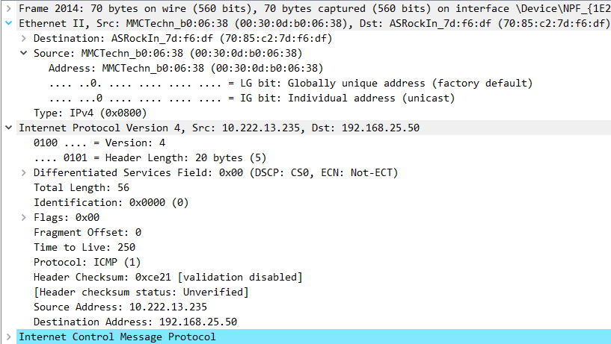
Q8. 가장 가까운 라우터(첫번째 홉)의 IP주소는?
Wireshark 캡쳐 화면
Answer
문제에서 제시하는 패킷의 첫번째 IP주소는 캡쳐 화면에서 보이는 바와 같이 10.222.13.235이며 목적지는 설정한 것과 같이 192.168.25.50, 즉 제 컴퓨터로 설정됨을 확인할 수 있습니다.

Slide 13
Q9. TTL과 식별자 필드의 값은?
Wireshark 캡쳐 화면
Answer
TTL과 식별자 필드는 패킷 캡쳐 화면에서 보이는 것 처럼
Identification: 0X0000(0)
Time to Live: 250
임을 확인할 수 있습니다.

Slide 14
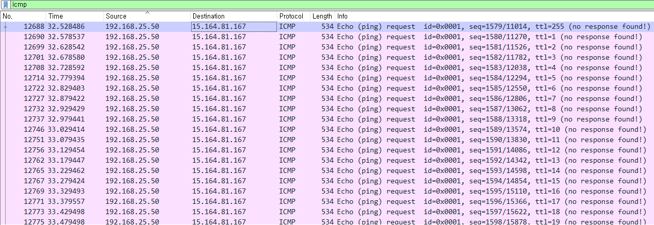
Q. 패킷 리스팅 윈도우에서 Time 컬럼 헤더를 클릭하여 다시 시간 순으로 정렬하고, 패킷의 크기가 2000 바이트인 본인의 컴퓨터에서 보낸 첫번째 ICMP Echo Request 메시지를 찾아서 선택

Slide 15
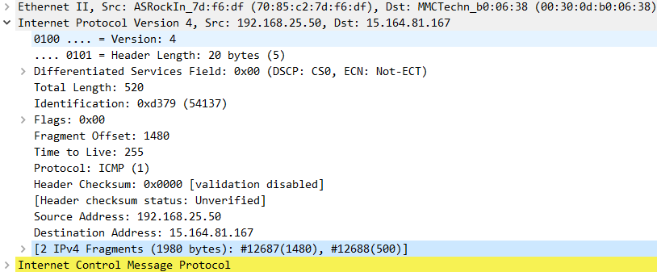
Q10. 이 IP 데이터그램은 단편화(Fragmentation) 되었는가?
Wireshark 캡쳐 화면
Answer
1980바이트의 데이터그램이 각각 12687, 12688의 순서에 각각 1480, 500만큼의 데이터그램을 갖고 있음을 확인할 수 있습니다.

Slide 16
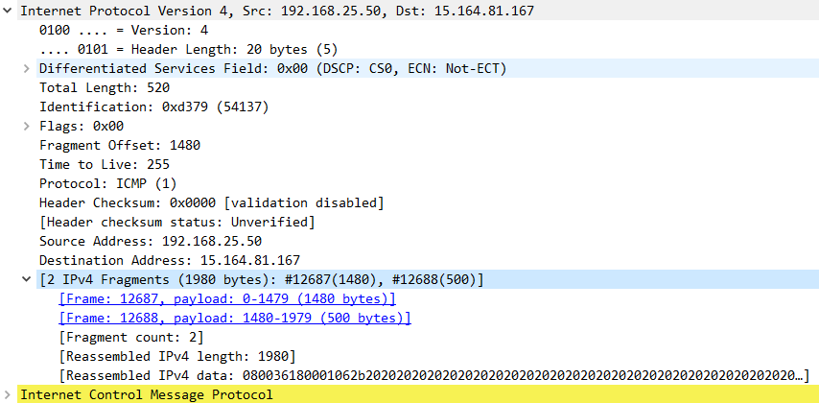
Q11. 단편화 되었음을 표시하는 IP헤더와 그 값은?
Wireshark 캡쳐 화면
Answer
Fragment Offset과 2 IPv4 Fragments Flag을 통하여
데이터그램이 단편화 된 것을 관찰 할 수 있으며 오프셋은 1480,
플래그는 각각 1480, 500의 값을 가짐을 확인할 수 있습니다.

Slide 17
Q12. 첫번째 단편화 데이터그램인지 아니면 다음 데이터그램인지를 표시하는 IP 헤더와 그 값은?
Wireshark 캡쳐 화면
Answer
Fragments Offset과 단편화 된 두개의 데이터그램의 데이터그램을 비교했을 때 현재 오프셋과 데이터그램의 값이 일치함을 확인 할 수 있습니다.

Slide 18
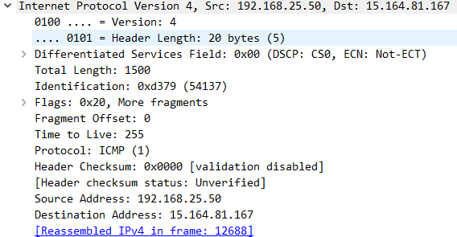
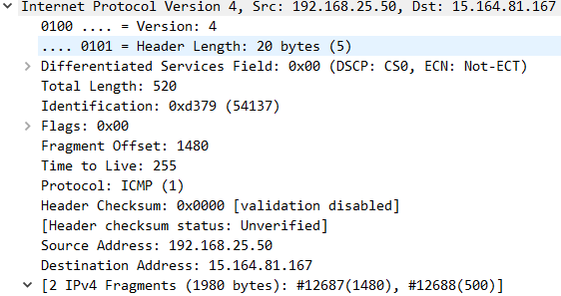
Q13. 첫번째 단편화 데이터그램과 다음 데이터그램의 크기는?
Wireshark 캡쳐 화면
Answer
첫번째 데이터그램
각각
첫번째 데이터그램: 1500
두번째 데이터그램: 520
의 데이터그램 크기를 갖고 있음을 확인할 수 있었습니다.
두번째 데이터그램

Slide 19
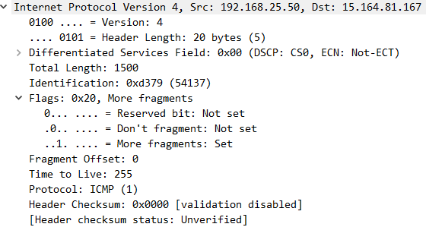
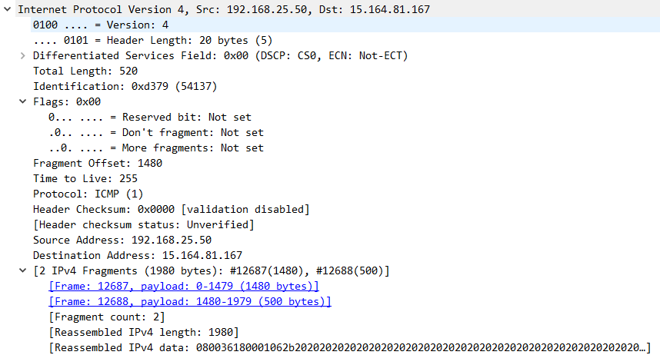
Q14. 첫번째 단편화 데이터그램과 다음 데이터그램에서 변경된 IP 헤더 필드는?
Wireshark 캡쳐 화면
Answer
첫번째 데이터그램
첫번째 데이터그램의 Flag에서 0x20과 Fragment Offset이 0임을 통해, 즉 단편화 됨과 동시에 현재 데이터 그램이 더 존재하며 0번째 오프셋에 위치함을 알 수 있습니다.
두번째 데이터그램에서는 Flags가 0x00인 것으로 보아 더 이상 단편화 된 데이터그램이 남아있지 않으며 현재 위치가 첫번째 데이터그램의 마지막 위치인 1480번째 오프셋에 해당함을 확인할 수 있습니다.
두번째 데이터그램

Slide 20
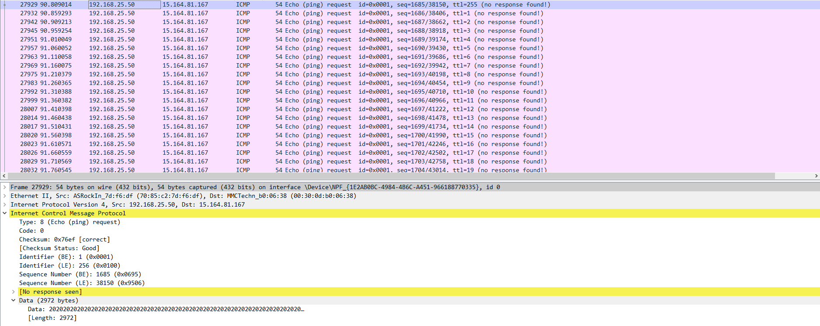
Q. 패킷의 크기가 3000 바이트인 본인의 컴퓨터에서 보낸 첫번쨰 ICMP Echo Request 메시지를 찾아서 선택

Slide 21
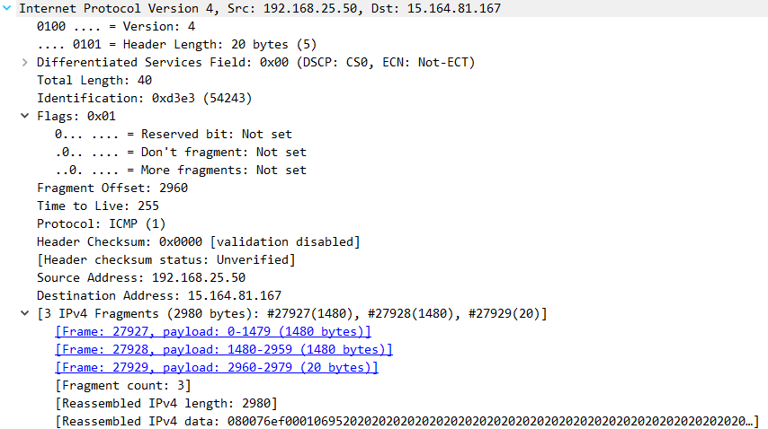
Q15. 단편화된 데이터그램의 수는?
Wireshark 캡쳐 화면
Answer
2980바이트의 데이터그램이 각각 1480,1480,20만큼의 데이터그램으로 단편화 되었으며 각각 27927,27928, 27929의 순서에 포진되어 있음을 확인할 수 있습니다.

Slide 22
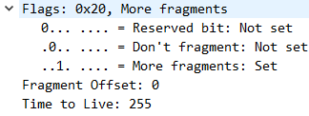
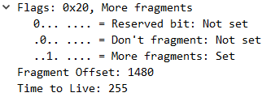
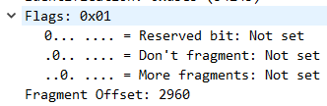
Q16. 데이터그램들 간에 변경된 IP 헤더 필드는?
Wireshark 캡쳐 화면
Answer
첫번째 데이터그램
Q.14와 마찬가지로
첫번째 데이터그램에서는 시작을 위한 0번째 오프셋과 1로 세팅된 More fragments를 통해 단편화된 데이터그램이 존재함을 알 수 있습니다.
두번째 데이터그램또한 첫번째 데이터그램의 마지막 위치인 1480을 오프셋으로 두고 1로 세팅된 More fragments를 통해 단편화된 데이터그램이 존재함을 알 수 있습니다.
마지막 세번째 데이터그램은 두번째 데이터그램의 마지막 위치인 2960을 시작 지점인 오프셋으로 두고 모든 플래그가 0인 것을 통해 더 이상 단편화 된 데이터그램이 없음을 확인할 수 있습니다.
두번째 데이터그램
세번째 데이터그램

Slide 23
Thank you for watching

